Slide 1
ANTIBIOTIQUES

Slide 2
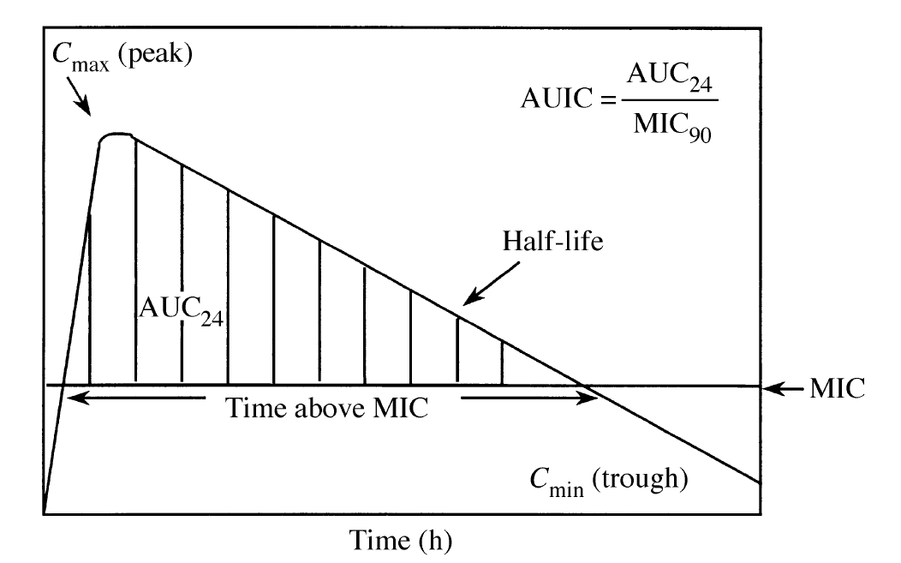

Slide 3
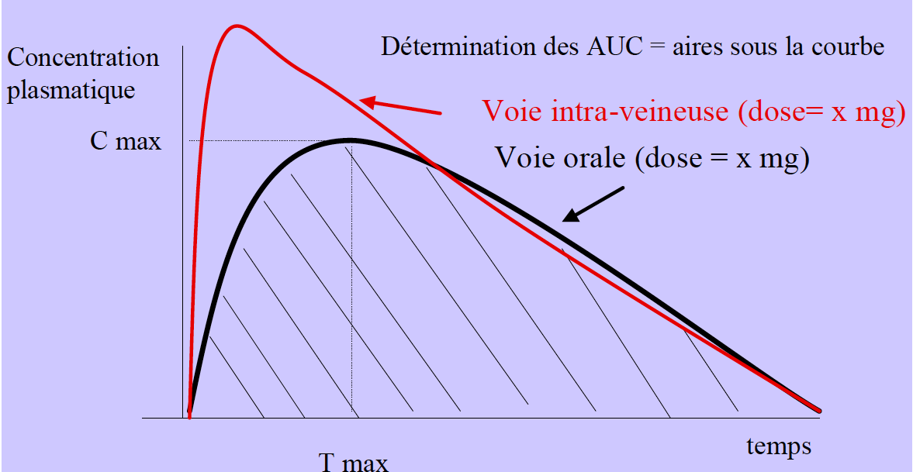
Biodisponibilité absolue d’un médicament = AUC per os / AUC IV

Slide 4
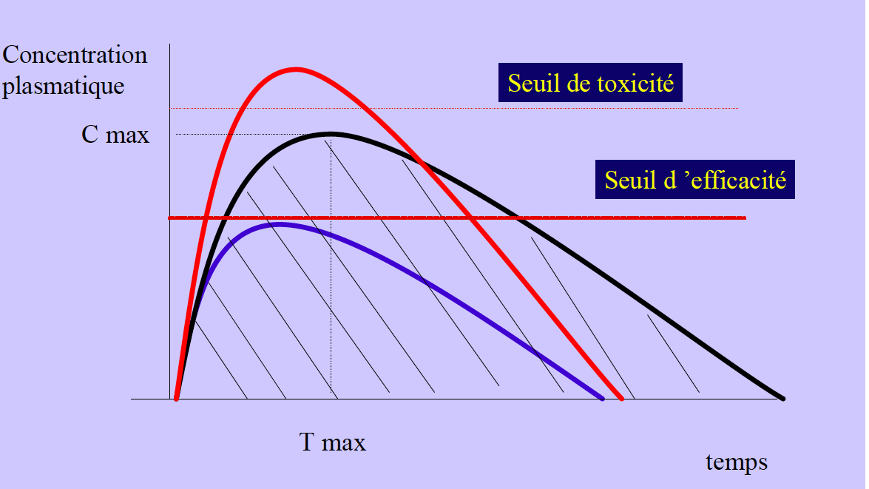

Slide 6
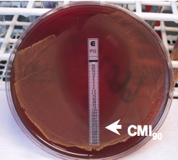
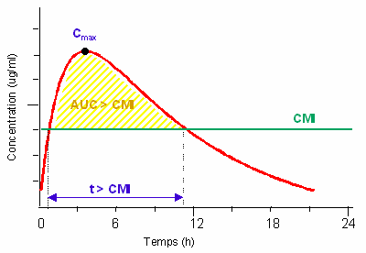
AUC = Area Under the Curve
ou Aire Sous la Courbe (ASC)
CMI= Concentration Minimale Inhibitrice
1 dose AB donnée

Slide 7
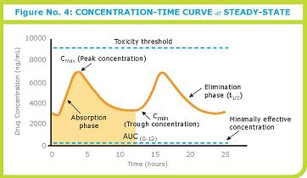

Slide 8
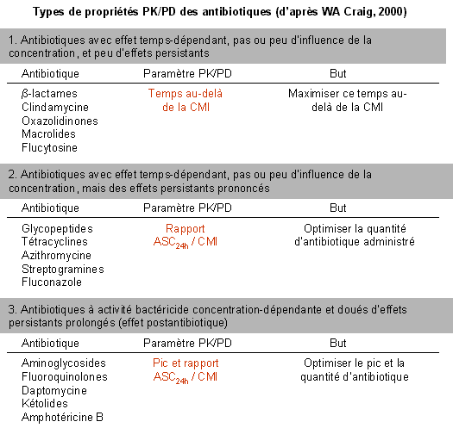
Pénicillines, céphalosporines®
T > CMI
(*AUC/CMI)
Dalacin-C®
*
Linezolid (Zyvoxid®)
Klacid®, Klaciped®
*
t > CMI min. de 50% pour pénicillines et céphalosporines
Vancomycine®, Teicoplanine
*
T > CMI
(*AUC/CMI)
+ effet post AB pour vanco
*
Zithromax®
- ou synergistines : Grp A: Virginiamycine M, pristinamycine II A, Dalfopristine
Grp B: Virginiamycine, pristinamycine, Quinupristine
Diflucan®
Carbapenemes T > CMI >40% pour carbapenems
Meronem®
surtout pour BGN =>- conserve l’Ab dans cytoplasme
- altération morphologique et métabolique
-Plus facilement phygocytées
Garamycine®
Taux pic/MIC >8 (et AUC/CMI)
Cirpoxin®
AUC/CMI >125
Flagyl®
Nitroimidazoles (métronidazole) LOUVAIN MED. 118: 43-63, 1999.

Slide 9
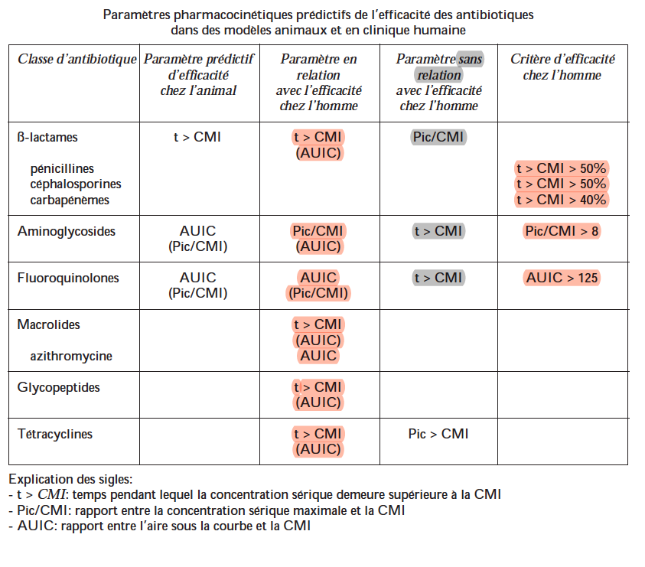
La plupart des béta-lactames ont une T_{1/2} <2h
But: ne pas d’intervalles de plus de 3-4 T _{1/2}
En théorie, une injection en continu pourrait être intéressante dans les infections sévères ou difficiles à traiter (pas encore de protocle disponible actuellement)
MOINS TOXIQUE ENTRE 7-24H
heures*
Clarithromycine (T _{1/2} de 3-4h)
(T _{½} sang: 1 5h et tiss.>40h
+ effet post AB )
LOUVAIN MED. 118: 43-63, 1999.
= AUC _{24h}/CMI => donne la [C] moy. sur 24h en nb de fois la CMI
-* [C]x t /[C]= t =>Une valeur de 125 h pour l’AUIC correspond en fait à assurer une concentration sérique stable de l’antibiotique à pratiquement 5.2 fois la CMI tout au long des 24 h (125h/24h =5,2).

Slide 10
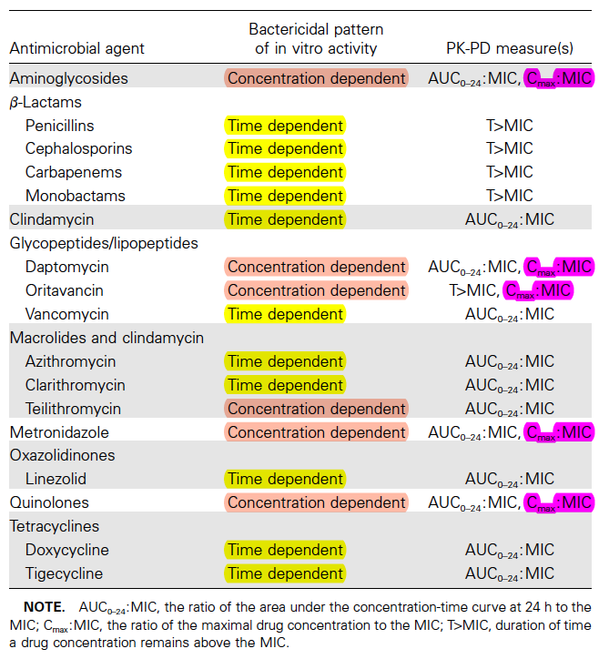
>30-40%
(Méro-/Erta-penem)
(Aztreonam)
(Zithromax®)
(Klaciped®)
>3,4 h
(Flagyl®)
(Zyxoxid®)
>83h
(CIpro-/norfloxacone)
>125 h
>15-20h
Clinical Infectious Diseases 2007; 44:79–86

Slide 11
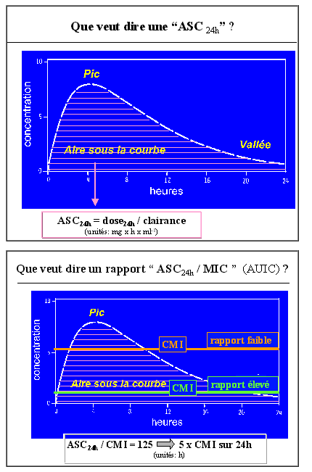
AUC= ASC = Aire Sous la Courbe
AUIC=ASIC= AUC/MIC
AUC= Dose x biodisp./clearance plasmatique
NB: l’AUC ₀₋₂₄ /MIC est la même que la dose soit donnée en 1x/j ou répartie en plusieurs doses. Par contre le T>MIC et C_{max} /MIC seront différentes: plus élevée pour T>MIC et plus basse pour C_{max}/MIC

Slide 12
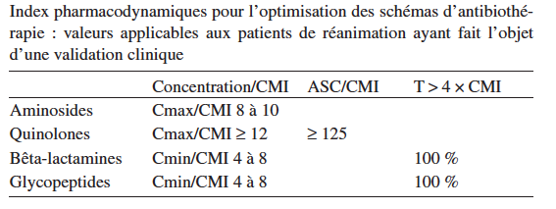

Slide 13
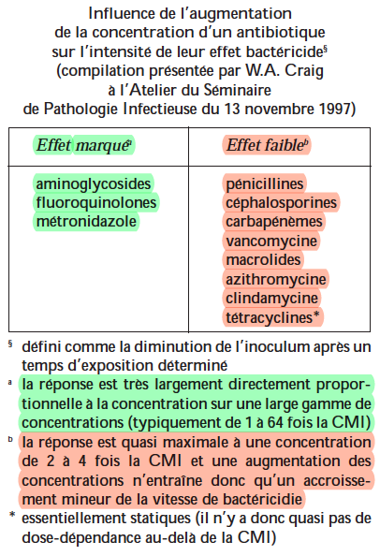
LOUVAIN MED. 118: 43-63, 1999.

Slide 14
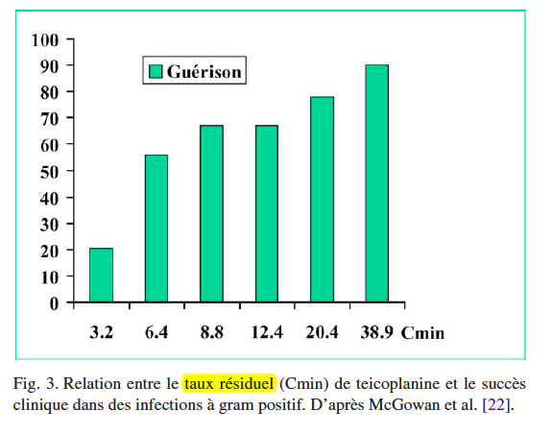
Glycopeptides
Concentration minimale/CMI
Ce paramètre est un critère déterminant du succès thérapeutique pour les glycopeptides (Fig. 3) [21,22]. Le taux résiduel optimal ne peut être obtenu en réanimation sans doubler, voire tripler la dose par rapport aux recommandations du laboratoire.

Slide 15
Aminoglycosides
Les valeurs cibles pour la Cmax sont de 64 mg/l pour l’amikacine et l’isépamicine, 32 mg/l pour la gentamicine, la tobramycine et la nétilmicine
Pour parvenir à des Cmax de 8-10x la CMI, il est indispensable d’administrer la dose journalière en une seule fois en majorant d’au moins 25, voire 50 % la dose théorique conventionnelle . Ceci doit être obtenu et vérifié par le dosage dès la première injection , et non au 2e ou 3e jour comme on le voit parfois pratiquer. La perfusion doit être réalisée en 30 minutes et le prélèvement sanguin 30 minutes après la fin de la perfusion. Annales Françaises d’Anesthésie et de Réanimation 23 (2004) 626–630

Slide 16
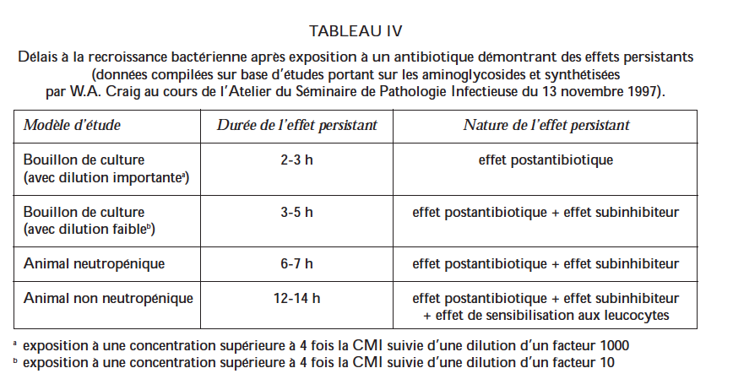
EFFET POST AB
LOUVAIN MED. 118: 43-63, 1999.

Slide 17
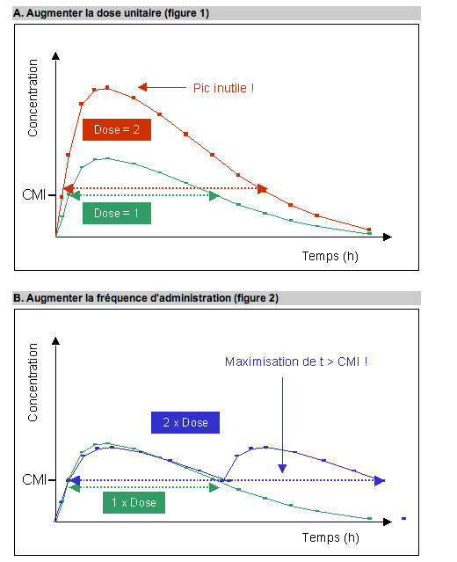
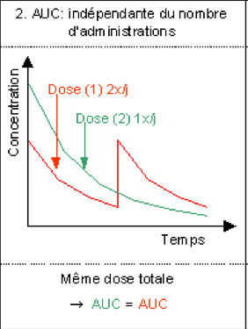

Slide 18
